Slide 1
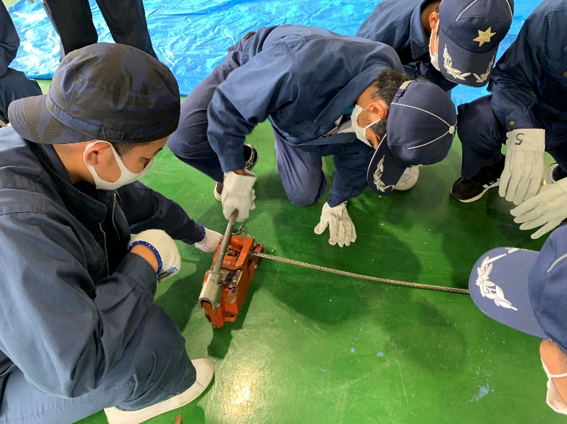
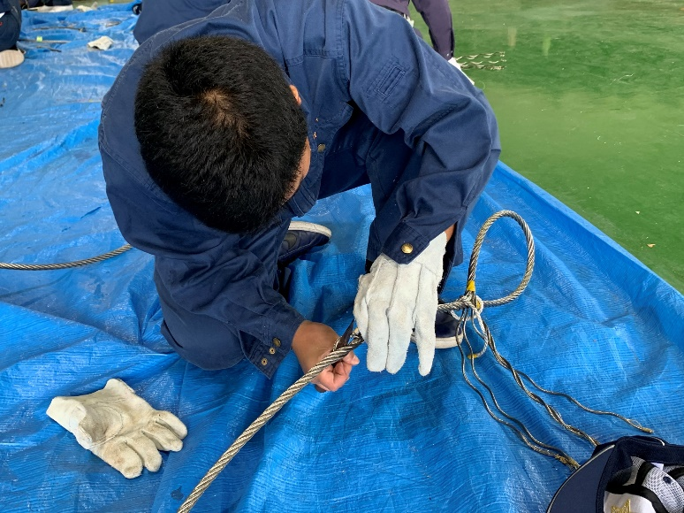
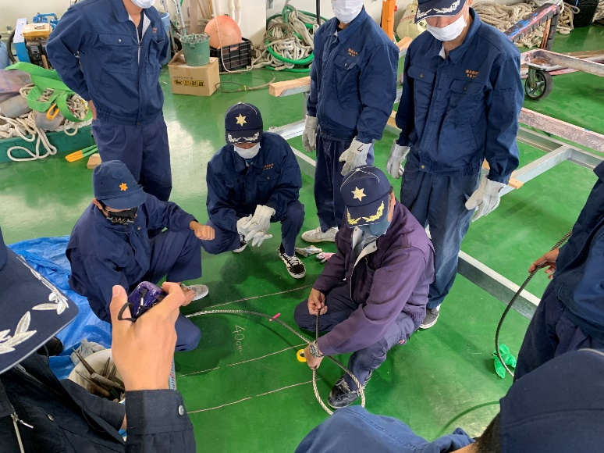
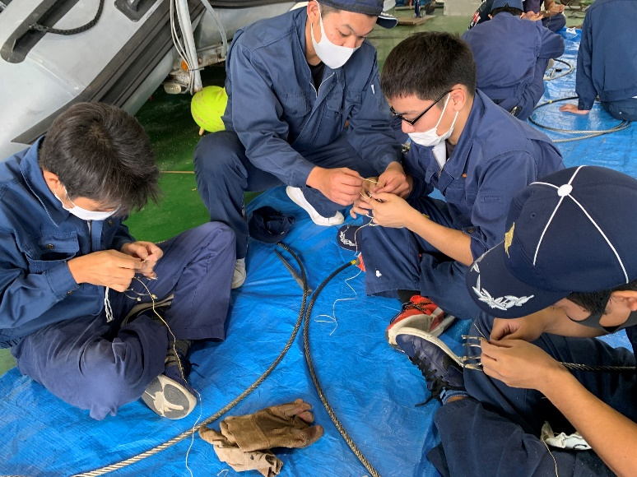
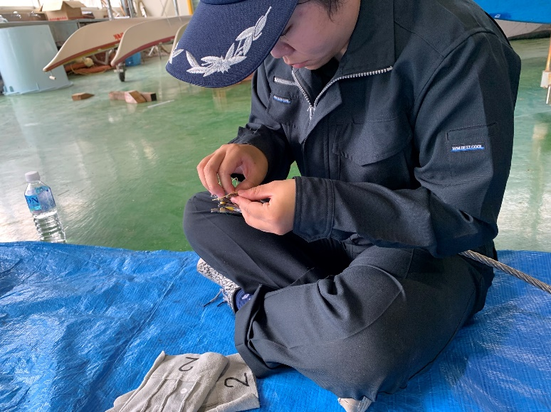
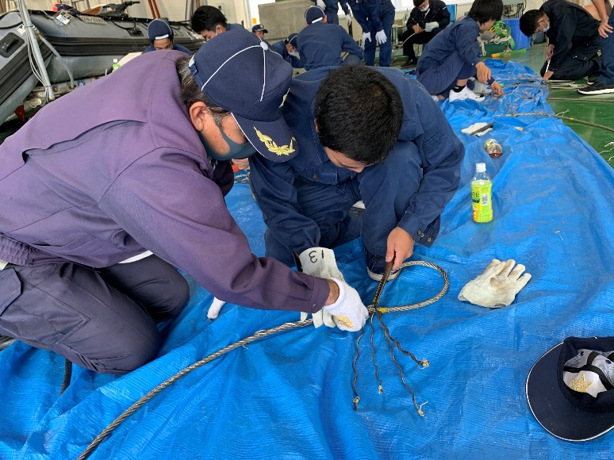
海洋技術科実習風景
in 本校艇庫
2020.12.3
本校専攻科を卒業し共同船舶株式会社の照屋誠一郎さん(２等航海士)を講師に招き、３年船長コースの１５名がワイヤースプライス実践実技指導を行いました。１年生の時に行ったロープでのスプライスとは違い、パワーと道具の上手な使い方が必要なので試行錯誤しながら取り組みました。現場ならではのプロの技を目の当たりにし、緊張した様子で技術を身につけることが出来ました。

